Slide 1
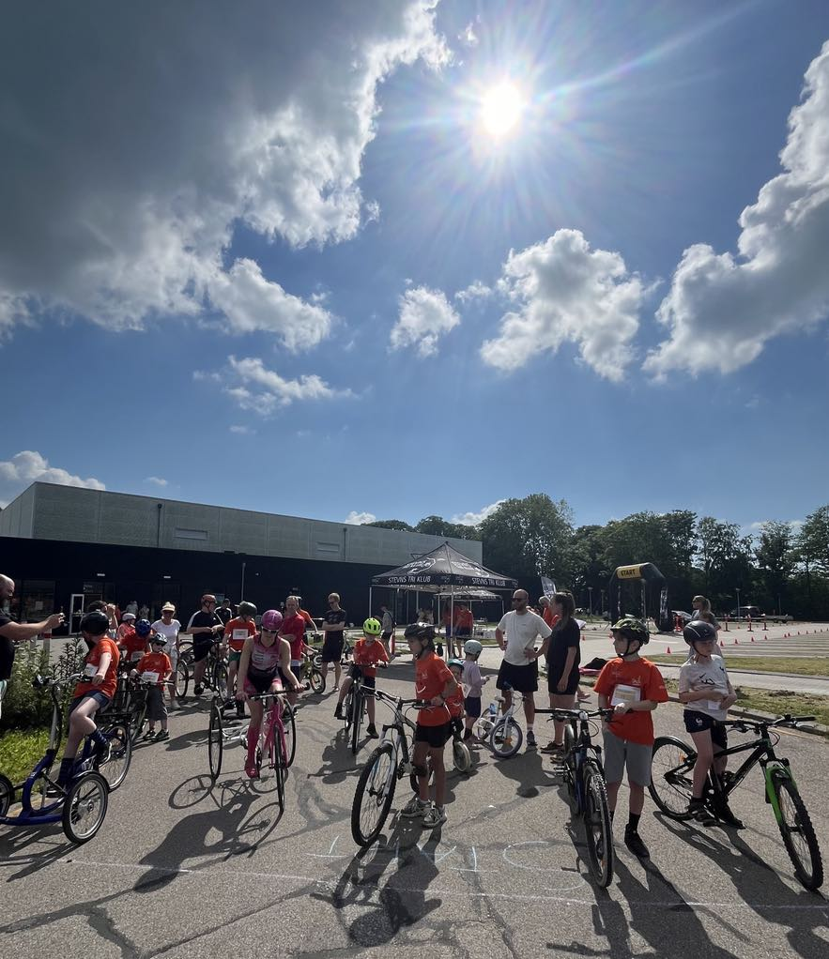
Læring og udvikling hos børn og unge med handicap
Tilioq konference 2024
Universelt design
Henrik Kirk
henrik@neuropotentiale.dk
+45 27268765
Neuropotentiale.dk

Slide 2
Uligevægt i sociale forhold og sundhed
Ofte uden uddannelse og beskæftigelse
Markant færre stifter familie og bor med partner og børn
Flere fysiske og psykiske sygdomme med fysisk og psykisk oversygelighed
Stor forekomst af ensomhed og depression
Minimal mulighed for at indgå i idræt og foreningsliv
Mindre brug af natur, udeområder og kulturfaciliteter
Flere kontakter til egen læge, vagtlæge og flere indlæggelser
Mindre del indgår i screeninger på hospital
Personer med CP kontrolleres ikke systematisk efter barnealderen
Sårbar gruppe med stort behov for forbedringer for at sikre nødvendig støtte

Slide 3
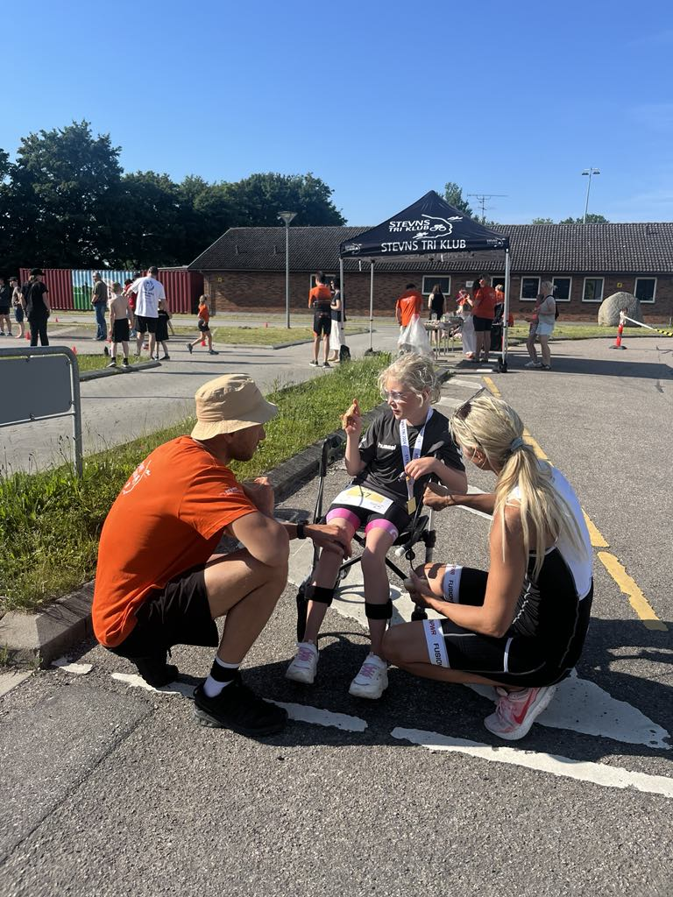
Rummelighed og ligevægt
Individets betingelser og kompetencer til at rumme og interagere med omgivelserne
Omgivelsernes struktur og betingelser til at rumme individet
Ressourcer fysisk, sensorisk kognitivt og socialt
Perspektiv og selvopfattelse
Oplevet handlekompetence
Personlige hjælpemidler
Modstandsdygtighed
Rammen
Fysiske strukturer
Regler og retningslinier
Relationer, støtte og facilitering

Slide 4
Stevns Tri 2024 – børn med udfordringer og søskende

Slide 5
Stevns tri 2024 - benefits
Lokal triatlon forening arrangerer stævnet
Stor kommunal opbakning – minimeret bureaukrati
Alle børn er motiveret for at træne struktureret
Kæmpe egen oplevelse af kompetence
Transfer til andre kontekster

Slide 6
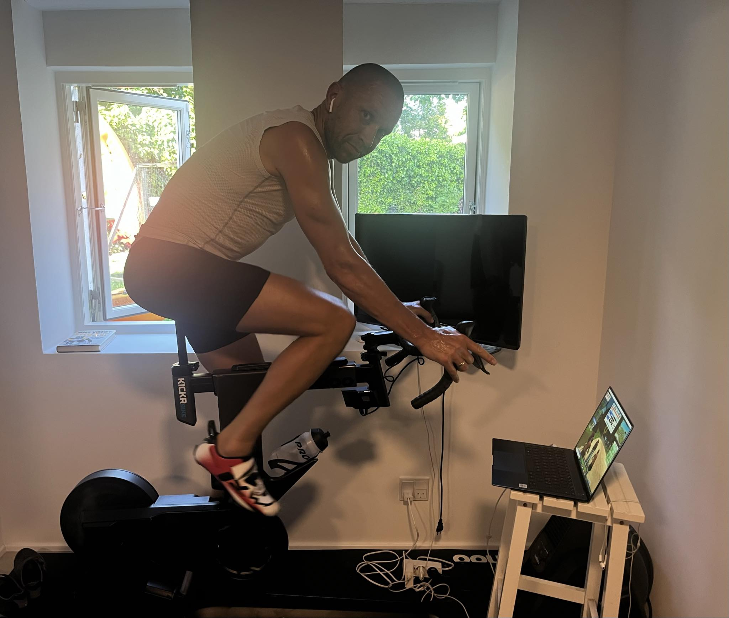
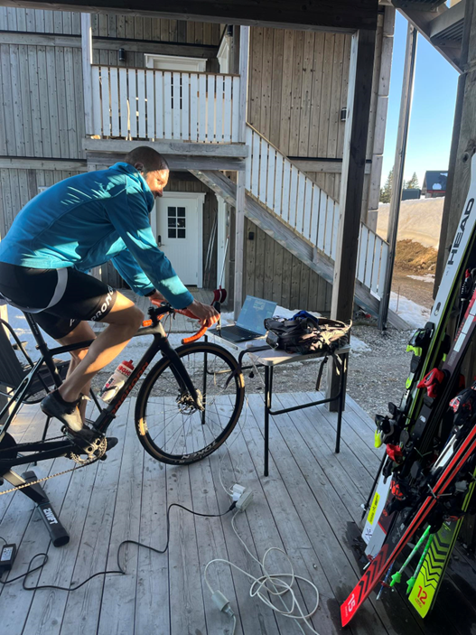
Onlinecykling for unge og voksne med CP

Slide 7
Onlinecykling for unge og voksne med CP
Feasibility studie med Københavns Universitet og CP-klinikken på RigsHospitalet
9 unge 13-17 år
14 voksne 18+ år
Sårbar gruppe: ensomhed, depression, fysiske udfordringer
Outcome
Fysiske forbedringer: TUG, RSS, FTP
Mindre depression og ensomhed
3 gange struktureret om ugen i 12 uger og fri træning
Zwift og Teams samtidigt
Socialt og alle kan træne differentieret sammen-hver for sig
Publiceres til efteråret

Slide 8
Hjemmetræning – individuelt designet
Metode og supervision
Struktureret plan med målstyring (SMART-mål)
Fokus på læring og udvikling i et langt perspektiv
Individorienteret - ZNU
Evidensbaseret
Mulighed for at realisere neuroplastiske principper: repetitioner, intensitet, meningsfuldhed
Tæt opfølgning, støtte af forældre, supervision og progression
Forebyggende for sekundære komplikationer
Udnytter muligheder i hjemme og lokalområde

Slide 9
Hjemmetræning – det kompetente netværk
Ressource afdækning i netværk
Forældre og netværk gøres kompetente
Tæt sparring med fagpersoner
Ressourceopbyggende på individ niveau
Ressourceskabende for familien gennem øgede muligheder
Øger fornemmelse af oplevet handlekompetence, da relevant i hverdagen
Modstandsdygtighed gennem ressourceopbygning

Slide 10
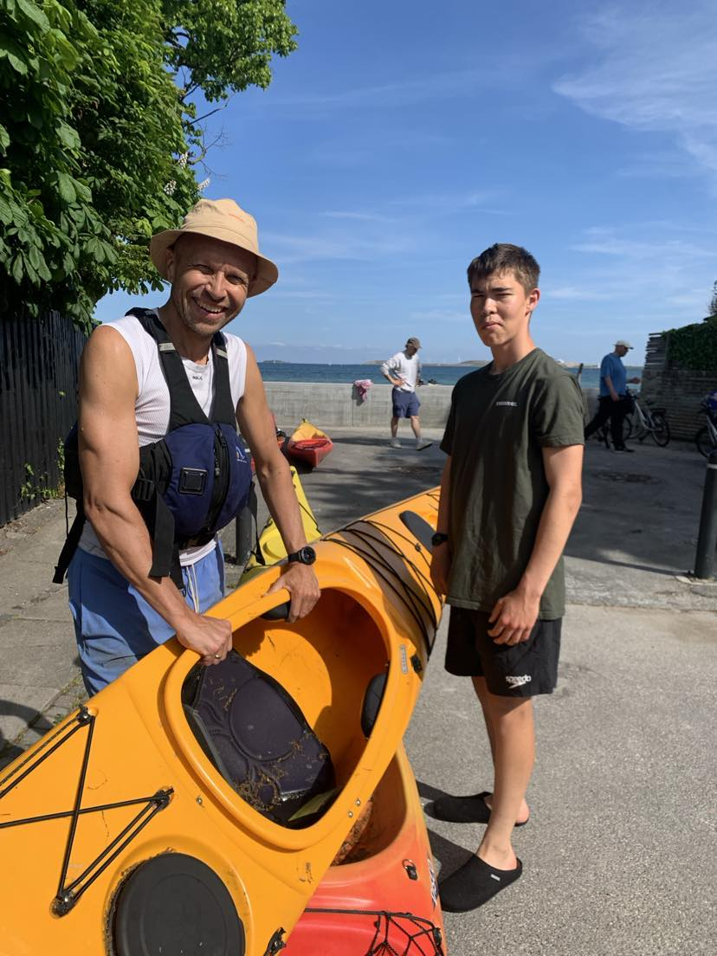
Kontakt
Henrik Kirk
henrik@neuropotentiale.dk
+45 27268765
Neuropotentiale.dk

